Slide 1
«Развитие предпосылок функциональной грамотности у детей дошкольного возраста средствами физической культуры»
Муниципальное бюджетное дошкольное образовательное учреждение
«Детский сад «Радуга»
Инструктор по физической культуре (бассейн)
Ильюченко Екатерина Викторовна
Наукоград Кольцово
2021 г.

Slide 2
Функциональная грамотность - уровень знаний, умений и навыков, обеспечивающих нормальное функционирование личности в системе социальных отношений, который считается минимально необходимым для осуществления жизнедеятельности личности в конкретной культурной среде.

Slide 3
Формирование функциональной грамотности входит в приоритетные задачи национального проекта «Образование».

Slide 4
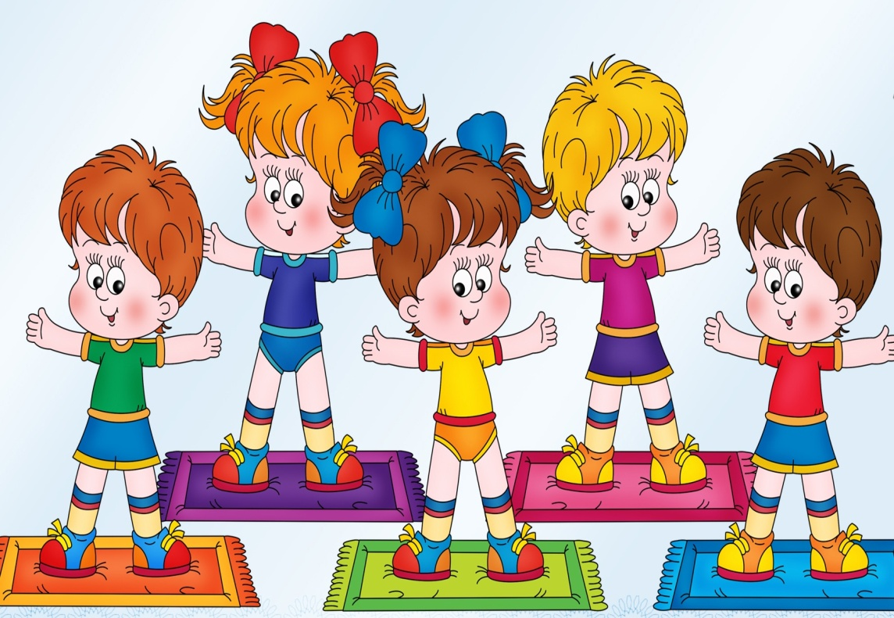
Функциональная грамотность формируется у детей в школе.
В дошкольном возрасте формируются
предпосылки
функциональной грамотности.

Slide 5
Виды функциональной грамотности:
*Математическая;
*Финансовая;
*Естественнонаучная;
*Читательская;
*Социально-коммуникативная.

Slide 6
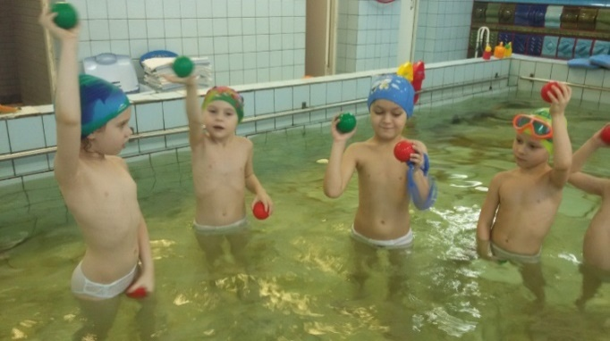
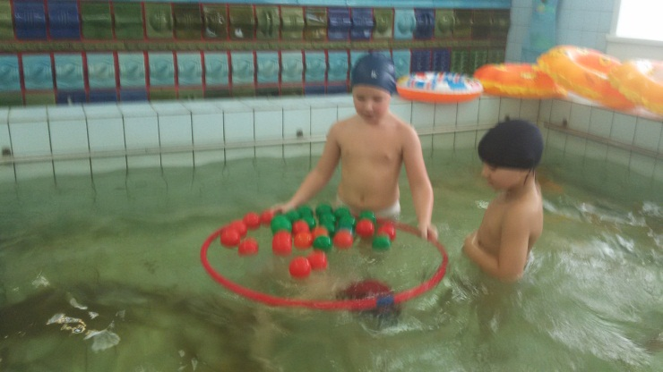
Формирование предпосылок функциональной грамотности в рамках занятий по физической культуре (бассейн):
Предпосылки математической грамотности
Задачи | Формы работы
Закрепление знаний о цветах, форме, величине; Ориентировка в пространстве; Счет. | Расчет по порядку; Игровые упражнения; Подвижные игры.

Slide 7
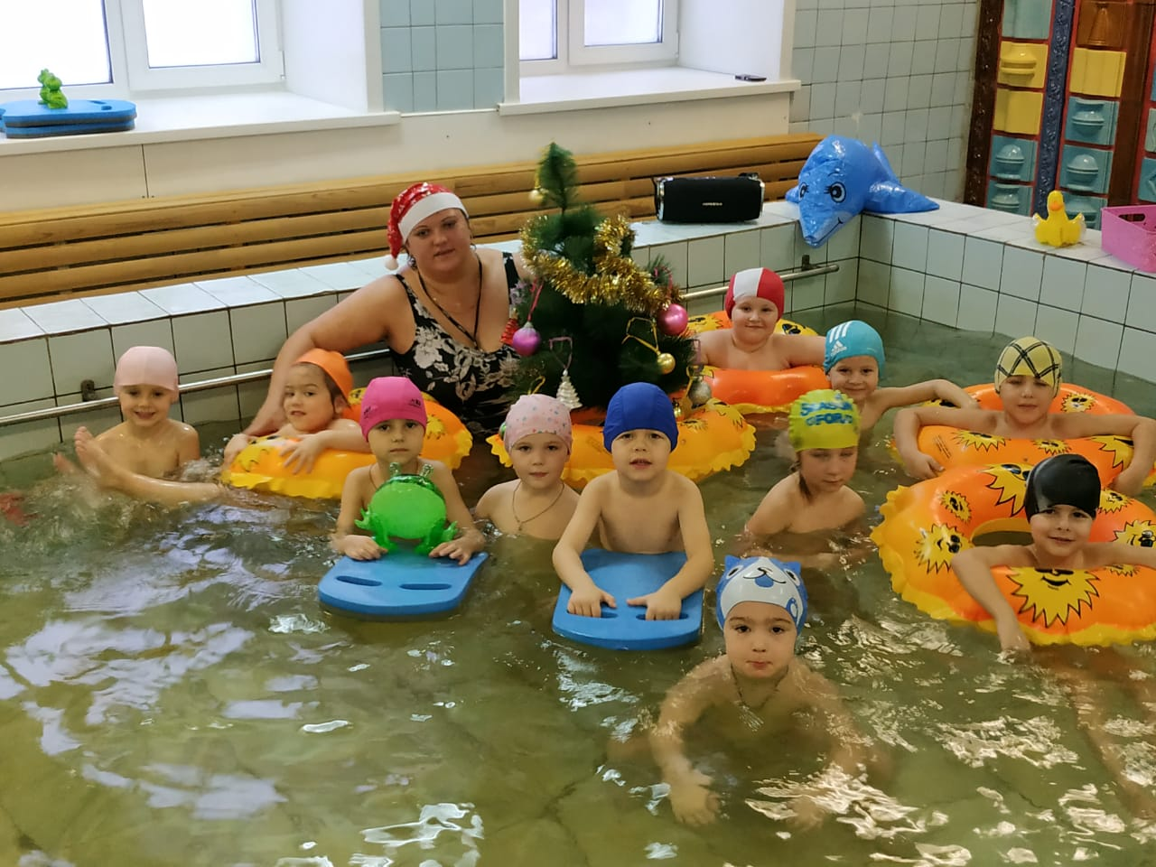
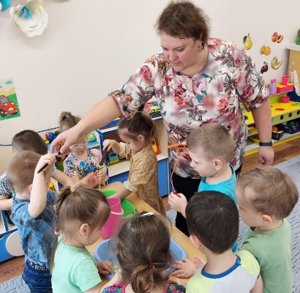
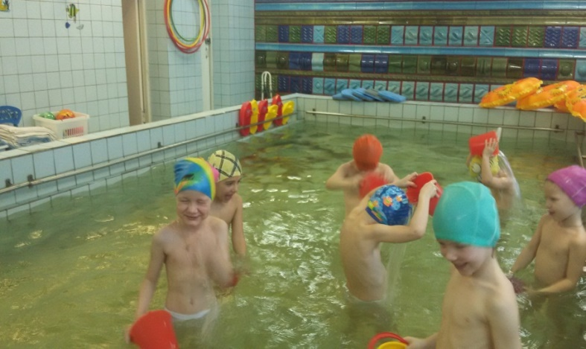
Предпосылки естественнонаучной грамотности
Задачи | Формы работы
Знакомство с правилами здорового образа жизни; Знакомство с разными видами спорта; Изучение строения тела человека; Закрепление знаний об окружающем мире. | Тематические недели; Дни здоровья; Физкультурно-оздоровительные досуги, развлечения, праздники, квесты

Slide 8
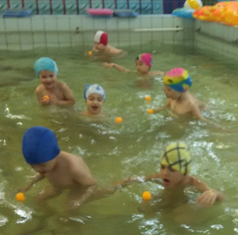
Предпосылки читательской грамотности
Задачи | Формы работы
Знакомство с многообразием и выразительностью речи; Формирование выразительной диалогической и монологической речи детей. | -Вызывать у детей интерес к игровому занимательному материалу с помощью загадок, шуток, занимательных вопросов, кроссвордов (сухое умывание, самомассаж) Активизирование речи детей в рамках игры и рефлексии занятия.

Slide 9
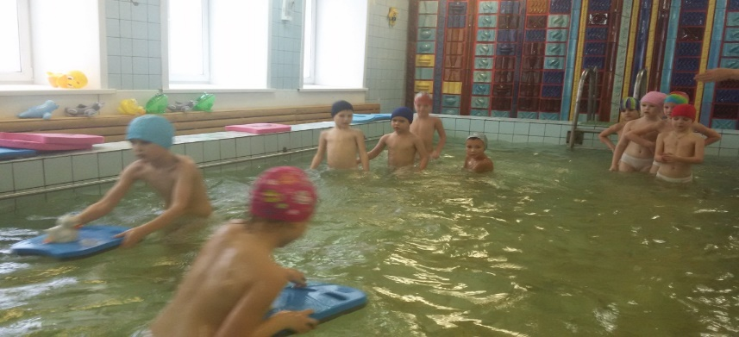
Предпосылки социально-коммуникативной грамотности
Задачи | Формы работы
Воспитание умения взаимодействовать со сверстниками; Развитие эффективного коммуницирования среди детей. | Игры с правилами; Игры малой подвижности.

Slide 10
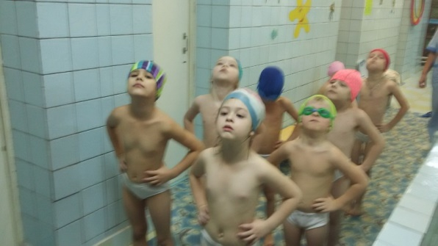
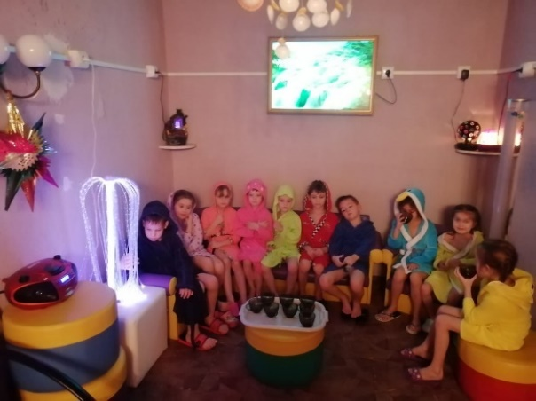
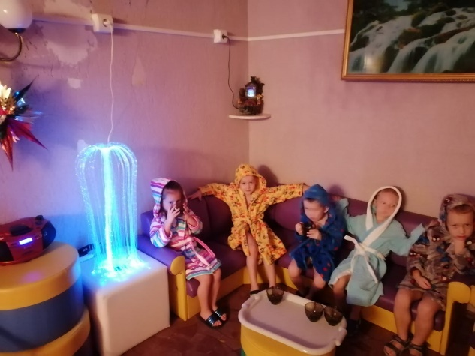
В своей работе я использую множество упражнений, различной степени сложности, в зависимости от индивидуальных способностей детей и детей с ограниченными возможностями здоровья.

Slide 11
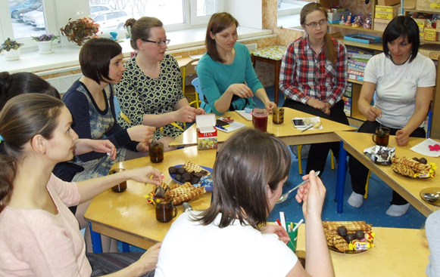
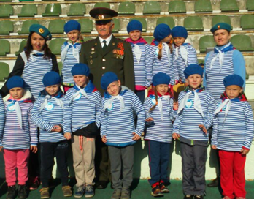
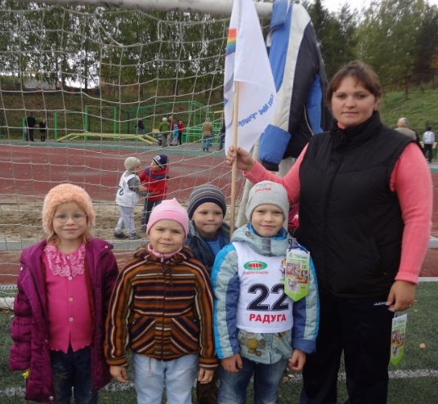
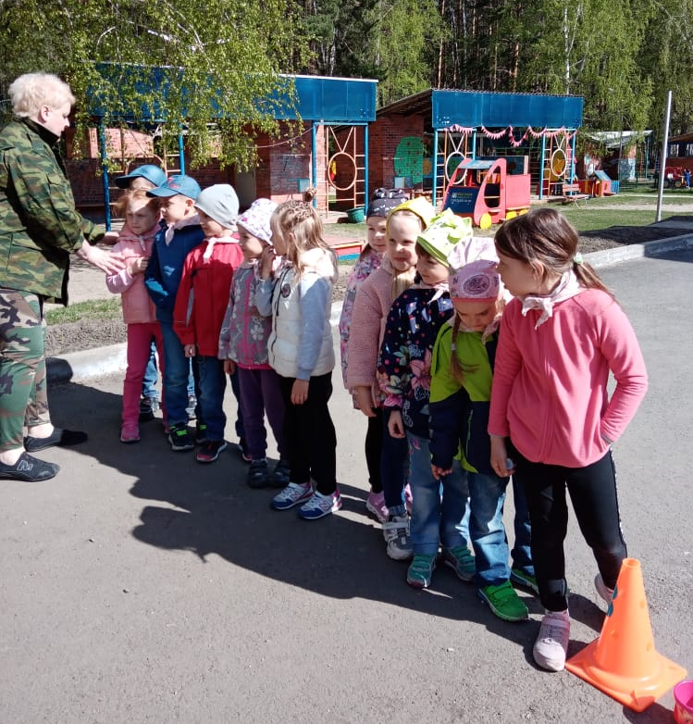
Взаимодействие с семьями воспитанников
Родители вместе с детьми активно принимают участие в спортивных мероприятиях (досуги, праздники), выставках и конкурсах, родительские собрания

Slide 12
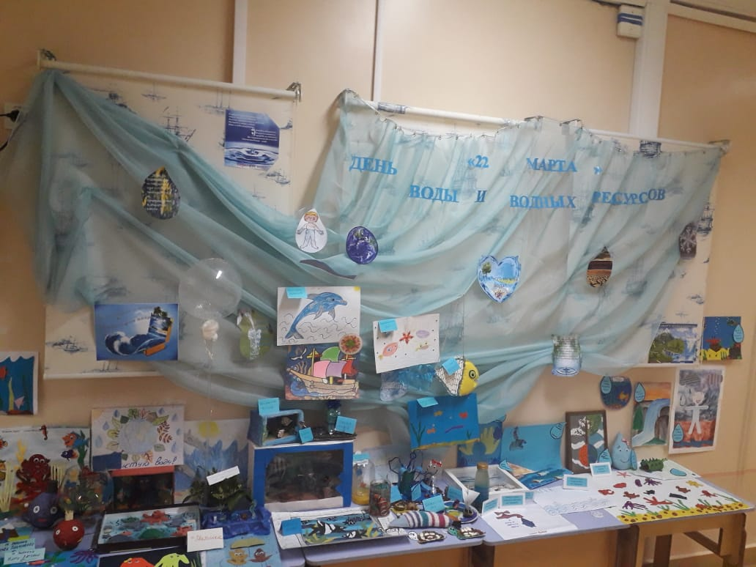
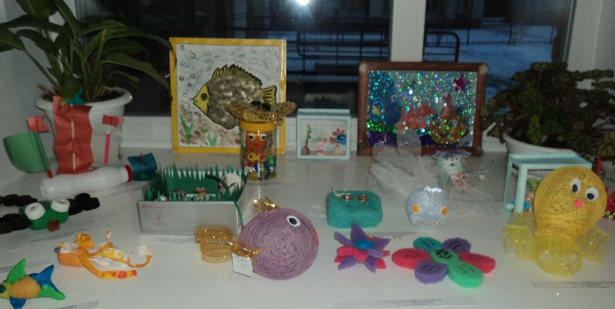
Для просвещения оформляются консультации, рекомендации и памятки, через сайт и стенды детского сада

Slide 13
Здоровые дети - это основа жизни всего человеческого общества. Плавание как вид физических упражнений способствует поддержанию достигнутого ребенком уровня здоровья, обеспечению достаточного уровня двигательной активности, увеличению функциональных резервов детского организма.
Но самое главное, все занятия строятся
с большой заботой и любовью к детям.

Slide 14
СПАСИБО ЗА ВНИМАНИЕ!

